Slide 1
Загьид ХIажиев – гIумру ва творчество кечI «ХIанчIикIкIал»

Slide 2
Дарсил мурадал
ШагIирасул гIумруялъул ва творчествоялъул хIакъалъулъ баян гIатIид гьаби;
Эркенаб, цадахъаб захIмат талихI-рохелалъул кьучI букIин бичIчIизаби;
Гагуялъул образалдалъун кIвахIаллъи къватIиб чIвазабун бугеб куц;
Метафораялъул хIакъалъулъ бичIчIи кьей.

Slide 3
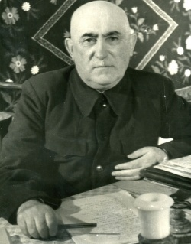
Загьид ХIажиев
1898 - 1971

Slide 4
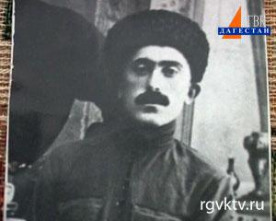
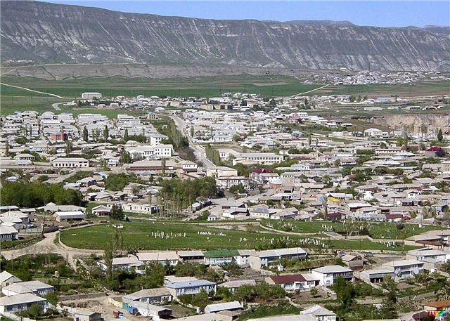
Хунзахъ район

Slide 5
Загьидил асарал
«Къиямасеб къо» - комедия
«ХIаскъил ва Шамиль» - драма
1931 сон – къватIибе биччана кучIдузул тIоцебесеб тIехь.
«РекIел асарал», «МагIарда цIваби», «Дир рекIел асарал» - тIахьал.
«Я нух балагьила, я хвел босила» - тIоцебесеб прозаялдалъун хъвараб асар.
1967 с. – «БагIараб отряд» - къиса.
Поэмаби – «Сулахъ» - 1954
«МугIрул цIум» - 1944
«ХъахIилаб экран» - 1963

Slide 6
Поэма «ХIанчIикIкIал»
-Гагу, гагу!
Ихдал гъотIодасан тIанхилъ ахIдолеб
ТIинчIаб гагуялде гозоги кIутIун,
Габурги чарчураб цо дир чаргъеду,
Чагъана гIадинан къвакъвадун буго…

Slide 7
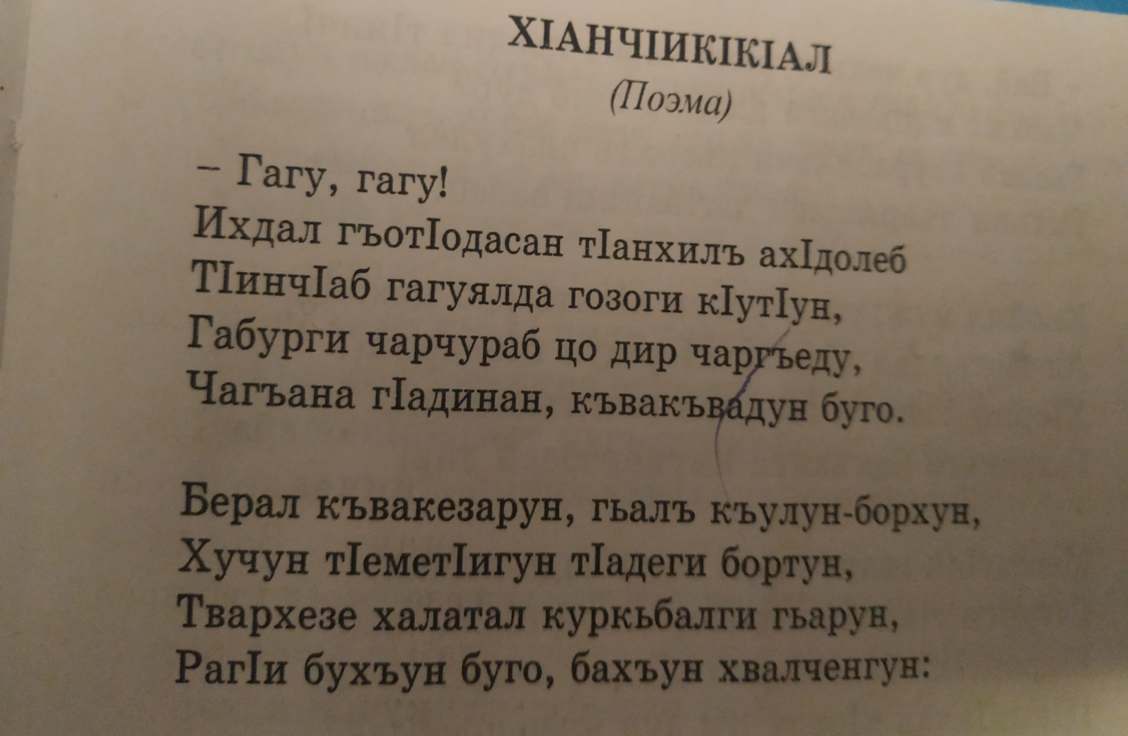

Slide 8
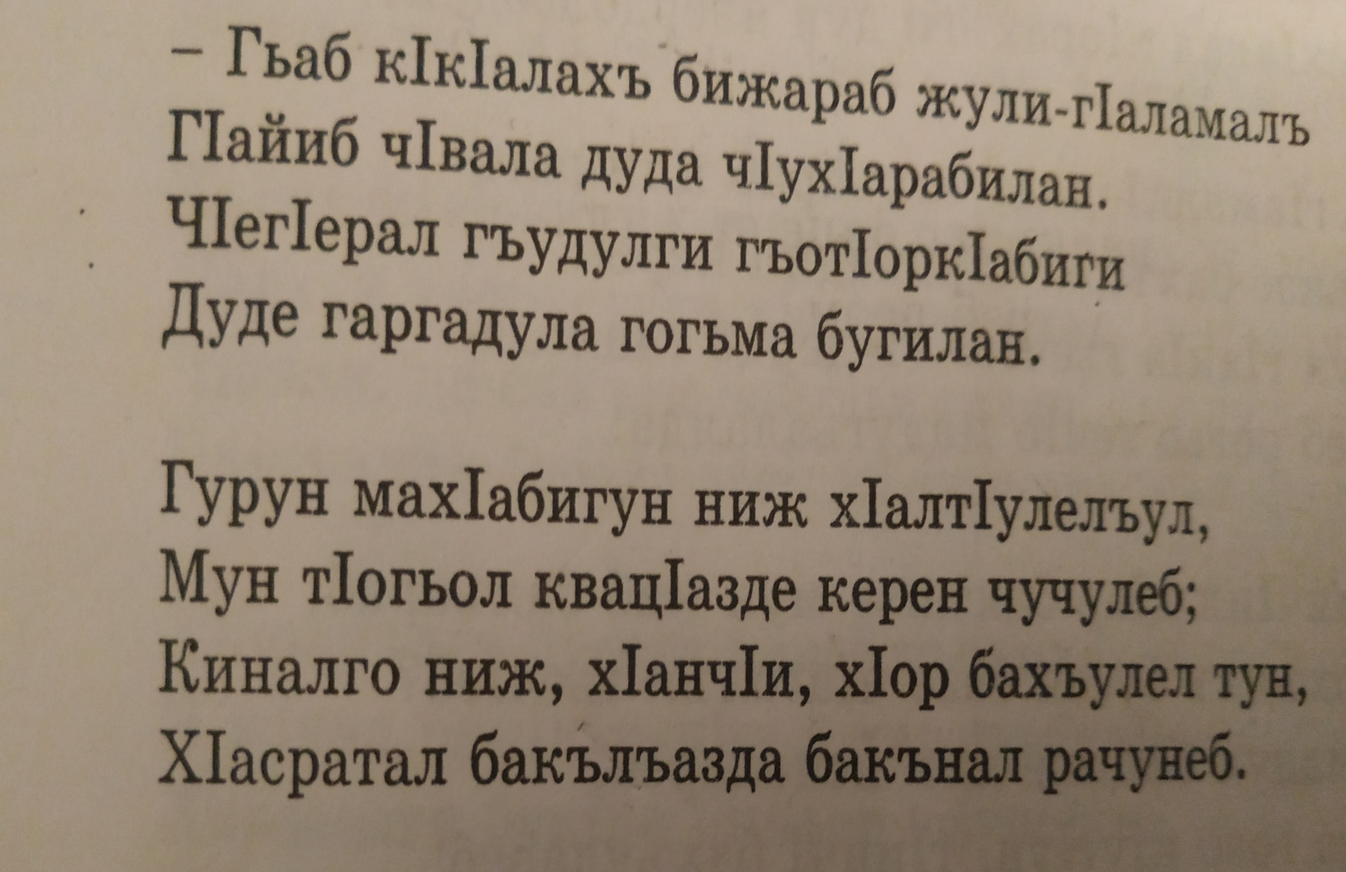

Slide 9
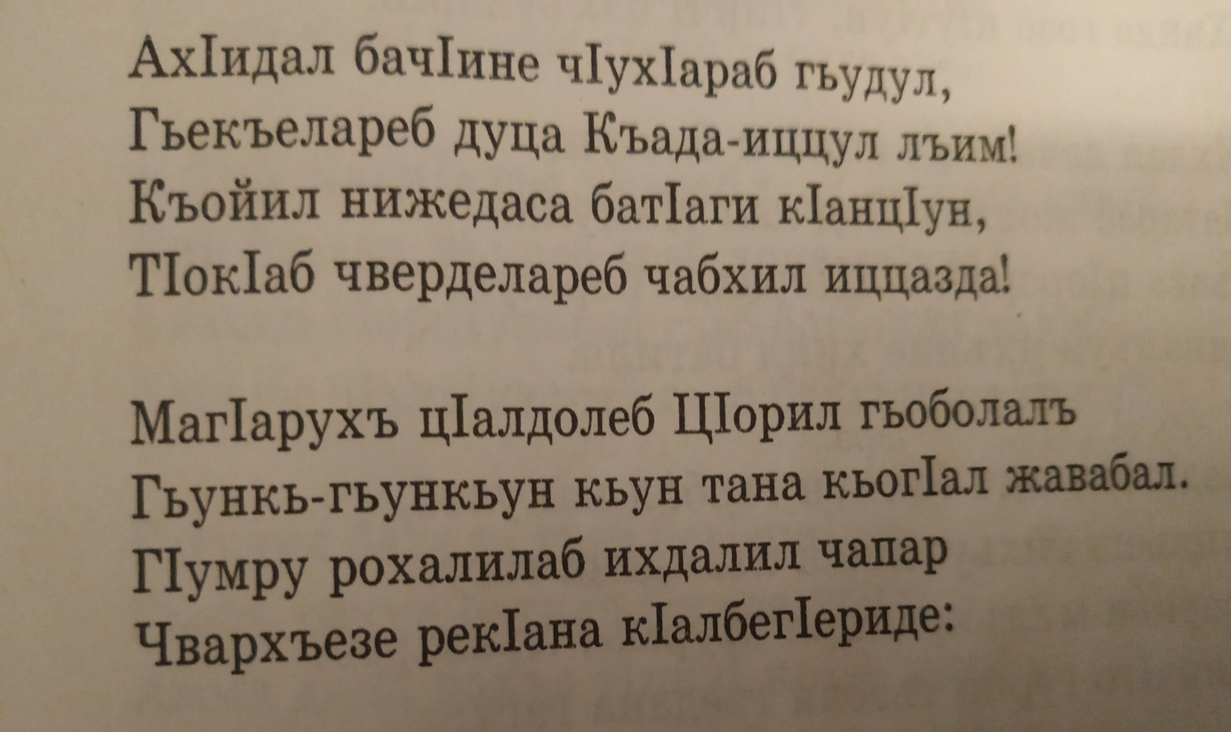

Slide 10
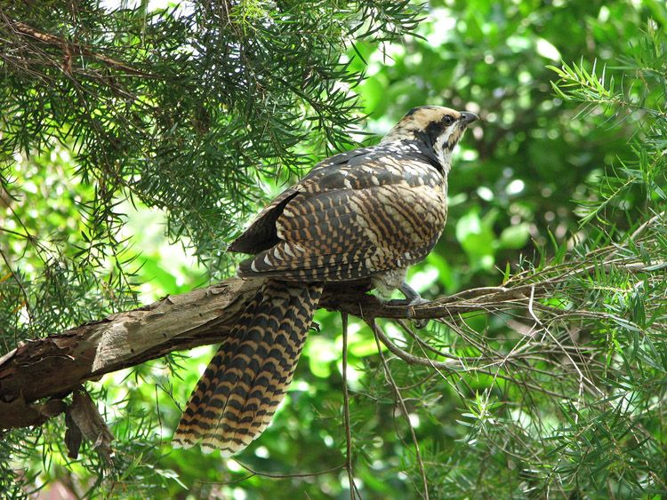

Slide 11
Метафора
Метафора – грек рагIи. МагIна- цо рагIул магIна релълъен-хъваялъул кьучIалда цогиялдалъун загьир гьаби.
Масала: «ГIададани хвечIин гIундул къокъаб бацI». Багьадур Гьидалъа Хочбар – «гIундул къокъаб бацI». Рагъуе гьунар бугев, хIинкъи-къай лъаларев бахIарчи халкъалъ релълъинавула гъалбацIида, хIинкъуч – гIанкIида.
Гьединлъидал метафораги ккола тIатинчIеб дандекквей.

Slide 12
Дарс щула гьаби:
ХIачIазулги гагудалги кьал ккеялъе гIилла щиб?
Щай гагу цогидал гIадин хIалтIулареб?
Чаргъадил сипат кинан кьун бугеб? Гьелъул рагIул магIнаги, гьеб кIалъалеб куцги данде кколищ?
Щай гагудал тIинчIалъ чаргъадил дарсал къабул гьаричIел?
Кин гагудал тIанчIида жиндирго эбелалъул гIумруялъул гъалатIал ричIчIарал?
ТIанчIица гагуялъе щиб кумек гьабураб?
Поэмаялда ругел тIабигIаталъул суратал рицунел бакIал рате ва цIале.

Slide 13
Рокъобе хIалтIи
З. ХIажиевасул гIумруялъул ва творчествоялъул хIакъалъулъ баянал лъазаризе.
Поэма пасихIго цIализе, гьижа чIезабизе.

